Slide 1
ATENÇÃO !!!!!!!!!!!!!!!!!
NÃO PODE SER FILMADA OU GRAVADA

Slide 2
Disciplina: Saúde Coletiva III Módulo: Sistemas de Informação em Saúde Prof. Augusto Cesar C Cardoso
Aula 1 – Objetivos:
Introduzir conceitos básicos de Sistema de Informações em Saúde (SIS)
Tabular dados de saúde e produzir informações de saúde (Tabnet/DATASUS)

Slide 3
Objetivos
Introduzir conceitos básicos de Sistema de Informações em Saúde (SIS)
Vivemos na sociedade da Informação e grande parte das nossas ações são registradas em um Sistema de Informação (SI).
Hoje, no SUS, convivemos com uma grande quantidade de informações produzidas dentro do sistema de saúde e registradas nos SIS.
Podemos definir o processo de produção da informação, utilizando os SIS, como um conjunto sistematizado de processos de coleta e processamento de dados, análise e disseminação da informação que apoiam o planejamento, a avaliação a tomada de decisões e a gestão.

Slide 4
Objetivos
Introduzir conceitos básicos de Sistema de Informações em Saúde (SIS)
Este conjunto de atividades caracteriza um Sistema de
Informação (SI) e devido a grande quantidade de
dados acumulados necessitamos de tecnologias
computacionais e de comunicação.
DATASUS (aonde estão os SIS no Brasil)
Departamento de Informática do SUS. Disponibiliza informações que podem servir para subsidiar análises
objetivas da situação sanitária, tomadas de decisão baseadas em evidências, elaboração de programas e planejamento
de ações de saúde.
E-book Editora Fiocruz
Série: Curso de Desenvolvimento Profissional de Agentes Locais
de Vigilância em Saúde
Volume: Módulo 5
Escola Politécnica de Saúde Joaquim Venâncio (Org.) Informação e diagnóstico de situação / Guida Palmeira ... [et al.]. - Rio de Janeiro: FIOCRUZ/ EPSJV PROFORMAR, 2004. 172 p. : il. - (Série : Material didático do Programa de Formação de Agentes Locais de Vigilância em saúde, 8) http://www.epsjv.fiocruz.br/publicacao/livro/informacao-e-diagnostico-de-situacao

Slide 5
Objetivos
Introduzir conceitos básicos de Sistema de Informações em Saúde (SIS)
E-book Editora Fiocruz
Série: Curso de Desenvolvimento Profissional de Agentes Locais
de Vigilância em Saúde
Volume: Módulo 5
http://www.epsjv.fiocruz.br/publicacao/livro/informacao-e-diagnostico-de-situacao
Dica de Leitura:
A informação no cotidiano pág. 120
Sistemas de Informação em Saúde pág. 136
Principais sistemas de informação utilizados em saúde pág. 139

Slide 6
Principais Sistemas de Informação em Saúde
SIM – Sistema de Informação de Mortalidade: criado no final da década de 70, o documento base utilizado é a Declaração de óbito contendo 3 vias, possibilitando análise de taxa de mortalidade, tempo, idade, sexo, áreas, entre outras variáveis.
SINASC- Sistema de Informação de Nascidos Vivos: criado na década de 90, contém informações sobre a saúde materna e infantil
SINAN – Sistema de Informação de Agravos e Notificação: alimentado pelas notificações e investigações de agravos e doenças contidas na lista nacional de doenças de notificação compulsória, transmitindo ao Sistema Nacional de Vigilância Epidemiológica.
SIH/SUS – Sistema de Informação Hospitalares: Possui informações desde cadastramento, informações da internação (tempo de permanência, perfil dos pacientes) até pagamento das Autorizações de Internação Hospitalar (AIH).

Slide 7
Principais Sistemas de Informação em Saúde
SIA/SUS – Sistema de Informação Ambulatorial: Informa total de procedimentos ambulatoriais, consultas médicas por habitante ano, entre outros indicadores; consolida boletins de produção ambulatorial (BPA) e autorizações de procedimentos de alta complexidade (APAC).
SIAB – Sistema de Informação da Atenção Básica: acompanhamento das atividades da Saúde da Família, incluindo o cadastramento de famílias e acompanhamento de grupos de risco fornecendo indicadores de produção através do registro de Ficha específicas para coleta de dados.
SIS/HIPERDIA – Sistema de cadastramento e acompanhamento de hipertensos e diabéticos .
SISCOLO/SISMAMA – Sistema de controle de informação da coleta e processamento de informações clínicas a respeito de pacientes e laudos de exames de prevenção de câncer de colo e de útero.
SIS/PRÉ NATAL – Sistema de acompanhamento das gestantes inseridas no Programa de Humanização do Pré Natal e Nascimento , desde o início até o puerpério. A mulher deve realizar no mínimo seis consultas de pré natal e uma no puerpério.
CNES – Cadastro Nacional de Estabelecimentos de Saúde. Contém informações gerenciais de estabelecimentos
hospitalares, ambulatoriais e clínicas de saúde.
SISREG – Sistema Nacional de Regulação

Slide 8
Objetivos
Tabular dados de saúde e produzir informações de saúde (Tabnet/DATASUS)

Slide 9
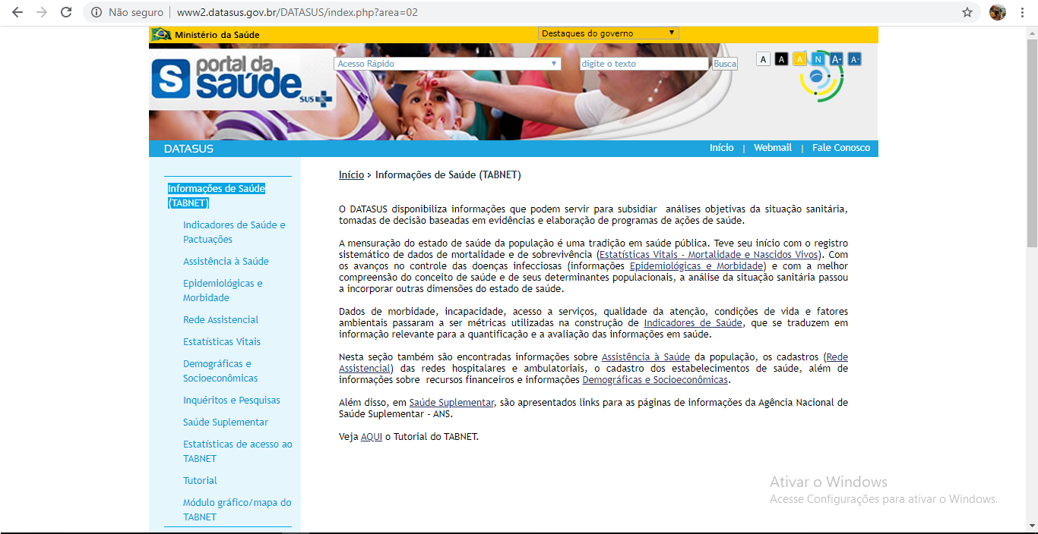
Tabnet/DATASUS
Tabular dados de saúde e produzir informações de saúde (Tabnet/DATASUS)

Slide 10
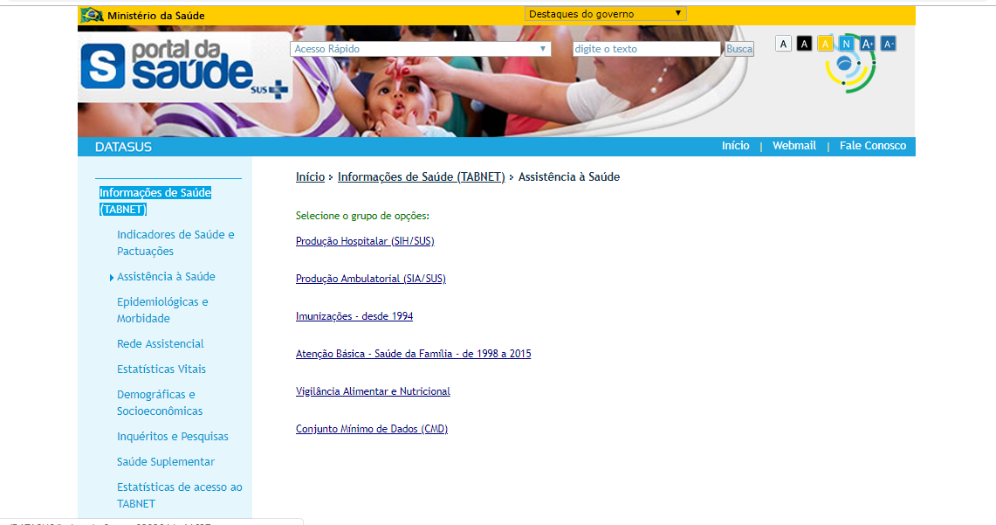
Tabnet/DATASUS
Tabular dados de saúde e produzir informações de saúde (Tabnet/DATASUS)

Slide 11
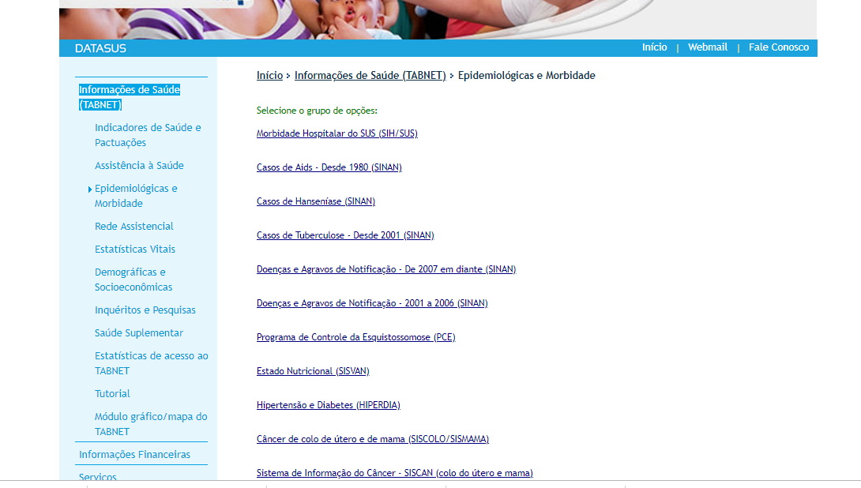
Tabnet/DATASUS
Tabular dados de saúde e produzir informações de saúde (Tabnet/DATASUS)

Slide 12
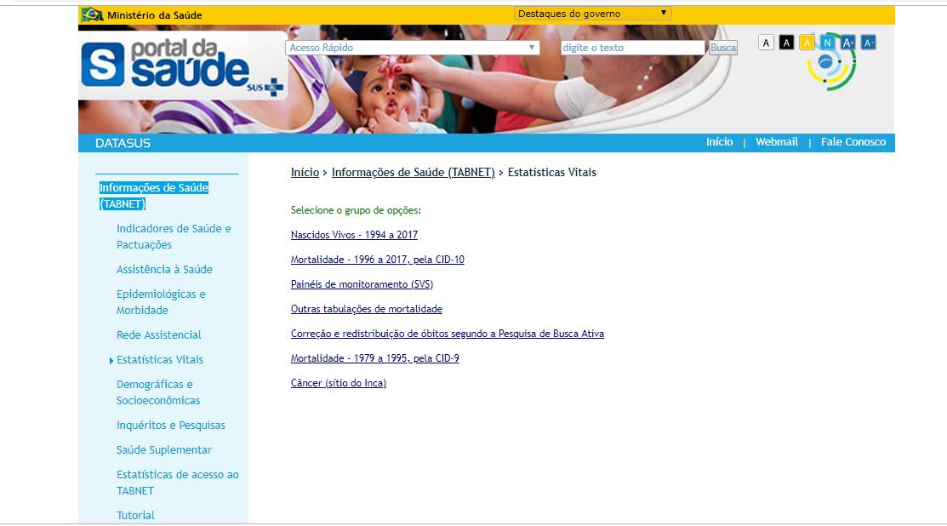
Tabnet/DATASUS
Tabular dados de saúde e produzir informações de saúde (Tabnet/DATASUS)

Slide 13
Tabnet/DATASUS
Epidemiológicas e Morbidade
SINAN – Sistema de Informação de Agravos e Notificação
SIH/SUS – Sistema de Informação Hospitalares
Estatísticas Vitais
SIM – Sistema de Informação de Mortalidade
SINASC- Sistema de Informação de Nascidos Vivos

Slide 14
Tabnet/DATASUS
TUTORIAL
EXEMPLO 1
Epidemiológicas e Morbidade
SIH/SUS – Sistema de Informação Hospitalares

Slide 15
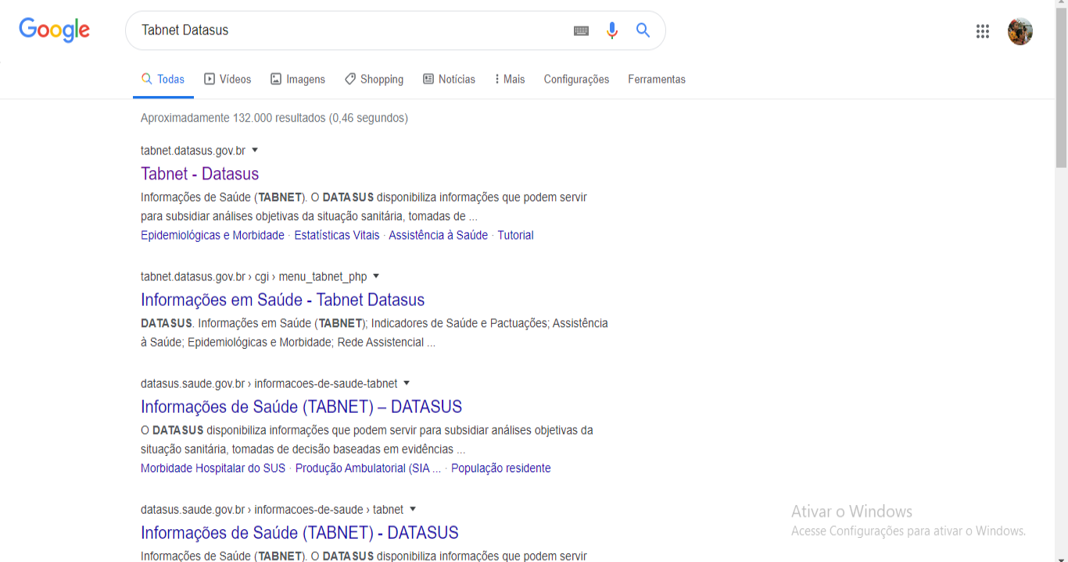
Tabular dados de saúde e produzir informações de saúde (Tabnet/DATASUS)

Slide 16
Tabnet/DATASUS
Tabular dados de saúde e produzir informações de saúde (Tabnet/DATASUS)

Slide 17
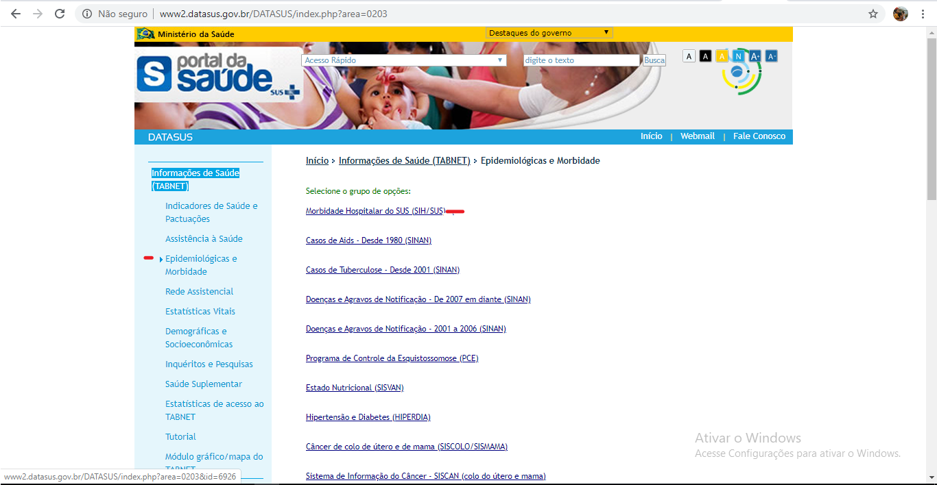
Tabnet/DATASUS
Tabular dados de saúde e produzir informações de saúde (Tabnet/DATASUS)

Slide 18
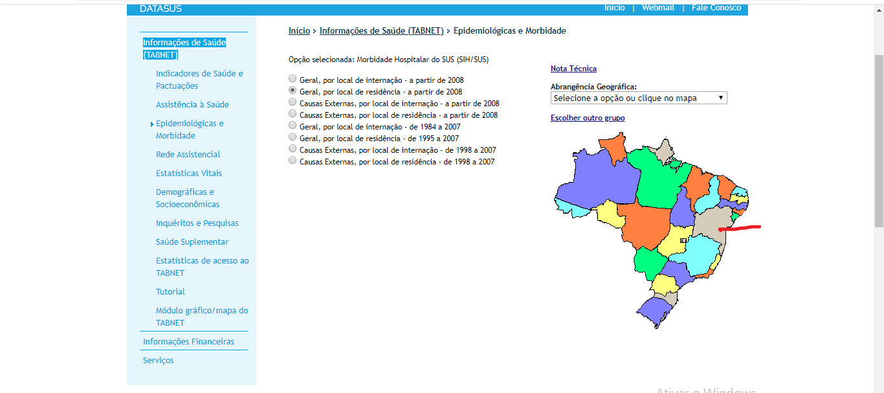
Tabnet/DATASUS
Tabular dados de saúde e produzir informações de saúde (Tabnet/DATASUS)

Slide 19
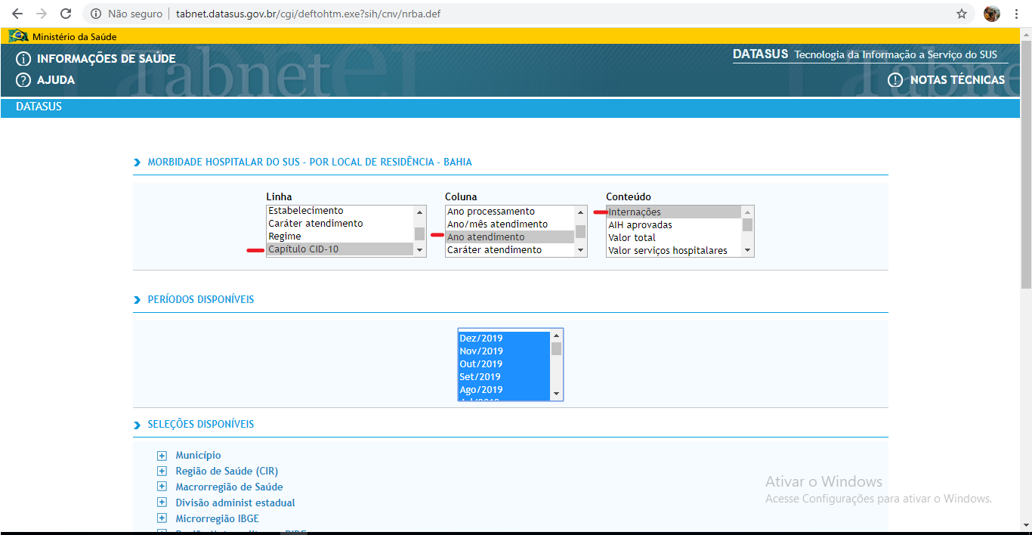
Tabnet/DATASUS
Tabular dados de saúde e produzir informações de saúde (Tabnet/DATASUS) Pergunta 1: Qual é a frequência de internações por Capítulo de CID-10 no período de 2012 a 2019 na Bahia, em série histórica temporal?

Slide 20
Tabnet/DATASUS
Tabular dados de saúde e produzir informações de saúde (Tabnet/DATASUS) Pergunta 1: Qual é a frequência de internações por Capítulo de CID-10 no período de 2012 a 2019 na Bahia, em série histórica temporal?

Slide 21
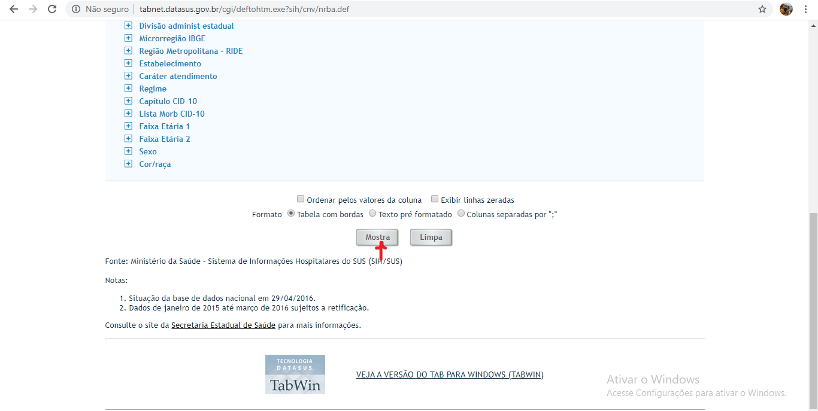
Tabnet/DATASUS
Tabular dados de saúde e produzir informações de saúde (Tabnet/DATASUS) Pergunta 1: Qual é a frequência de internações por Capítulo de CID-10 no período de 2012 a 2019 na Bahia, em série histórica temporal?

Slide 22
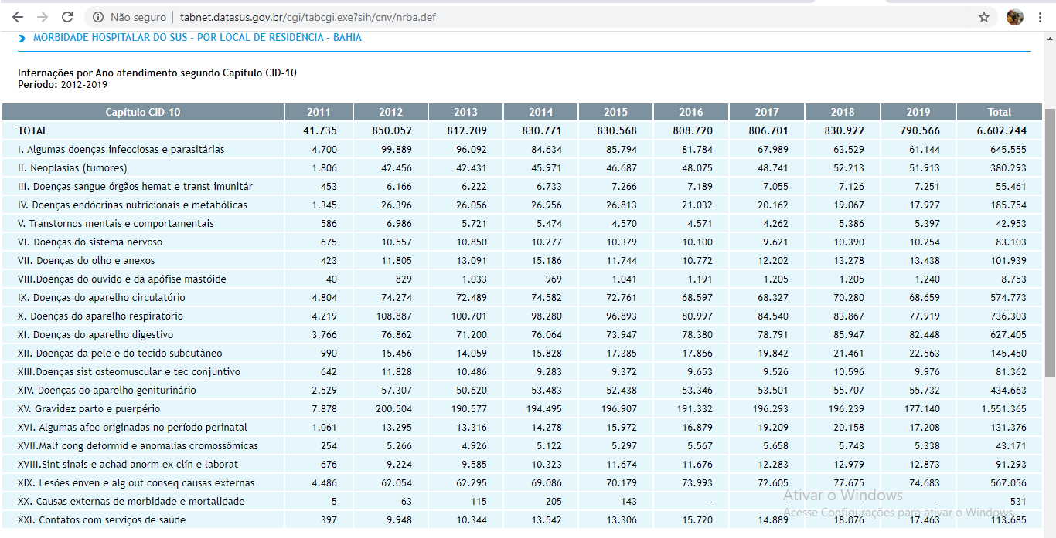
Tabnet/DATASUS
Tabular dados de saúde e produzir informações de saúde (Tabnet/DATASUS) Pergunta 1: Qual é a frequência de internações por Capítulo de CID-10 no período de 2012 a 2019 na Bahia, em série histórica temporal?

Slide 23
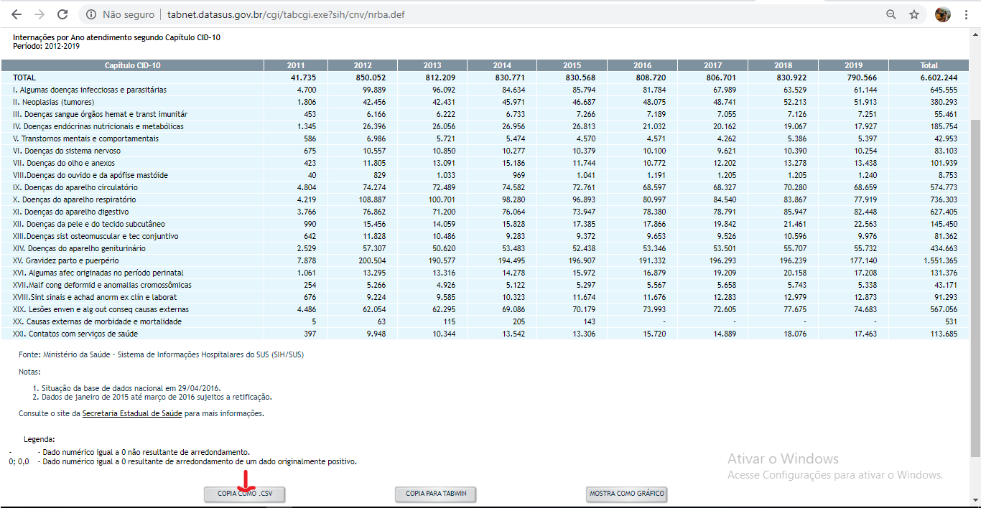
Tabnet/DATASUS
Tabular dados de saúde e produzir informações de saúde (Tabnet/DATASUS) Pergunta 1: Qual é a frequência de internações por Capítulo de CID-10 no período de 2012 a 2019 na Bahia, em série histórica temporal?

Slide 24
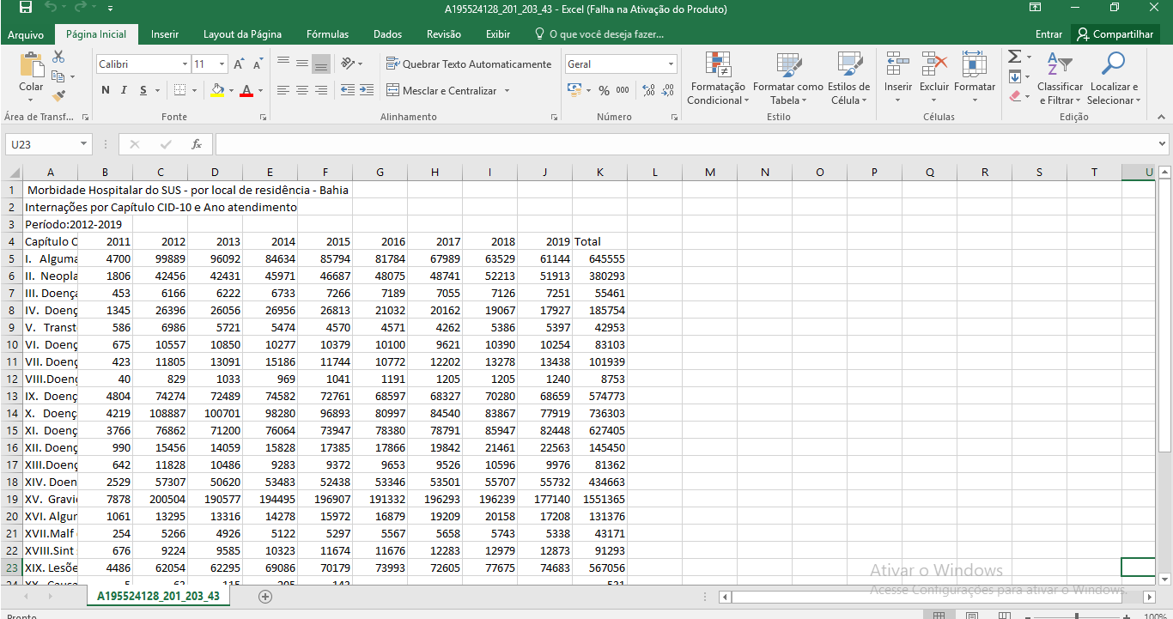
Planilha Excel
Tabular dados de saúde e produzir informações de saúde (Tabnet/DATASUS) Pergunta 1: Qual é a frequência de internações por Capítulo de CID-10 no período de 2012 a 2019 na Bahia, em série histórica temporal?

Slide 25
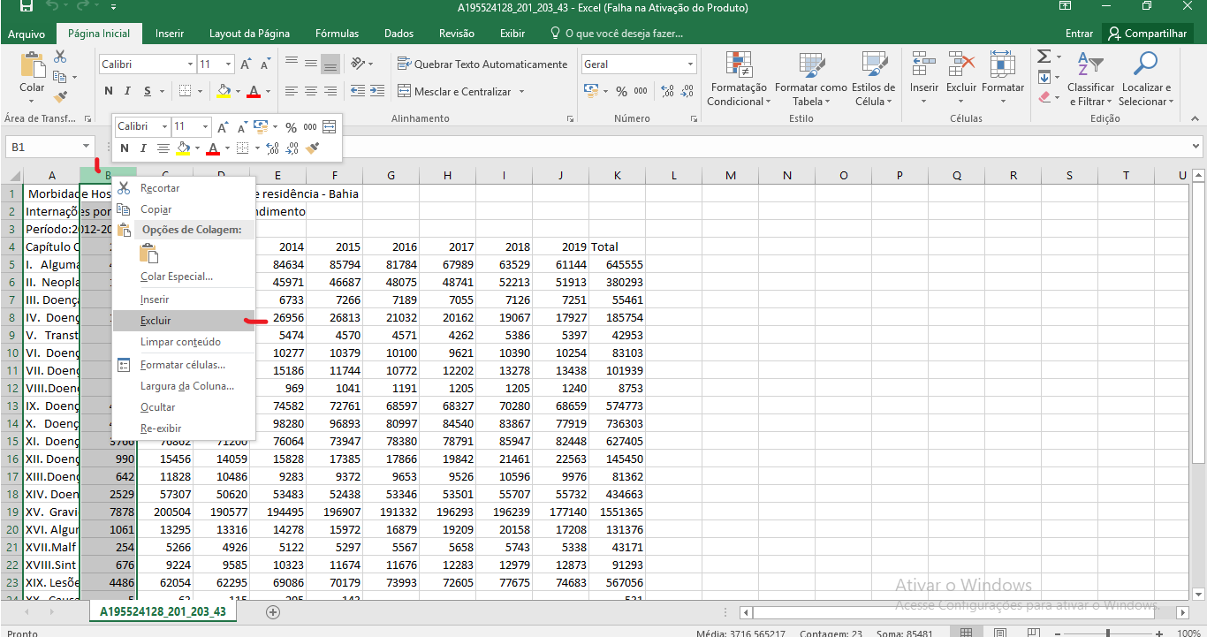
Planilha Excel
Tabular dados de saúde e produzir informações de saúde (Tabnet/DATASUS) Pergunta 1: Qual é a frequência de internações por Capítulo de CID-10 no período de 2012 a 2019 na Bahia, em série histórica temporal?

Slide 26
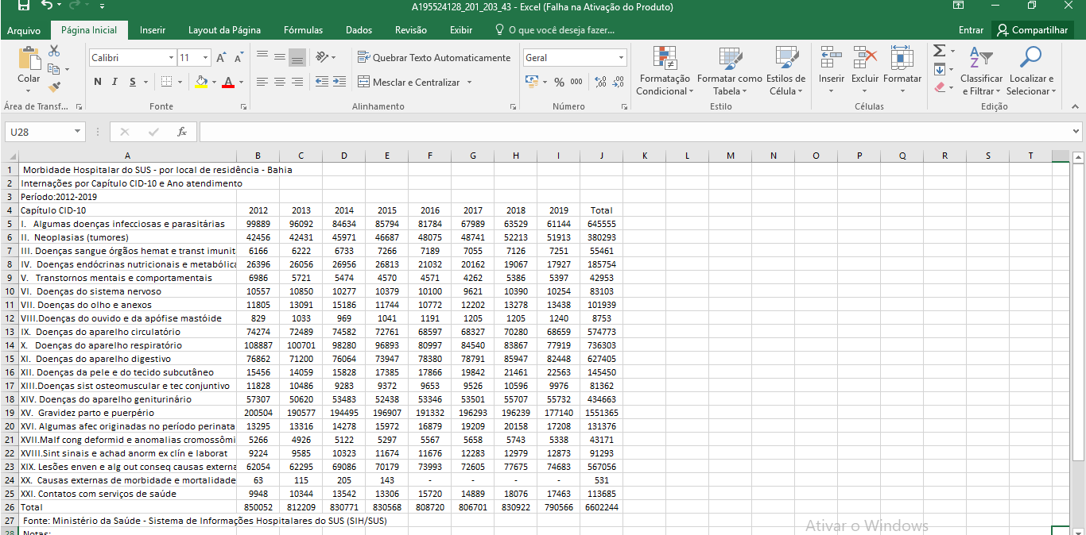
Planilha Excel
Tabular dados de saúde e produzir informações de saúde (Tabnet/DATASUS) Pergunta 1: Qual é a frequência de internações por Capítulo de CID-10 no período de 2012 a 2019 na Bahia, em série histórica temporal ?

Slide 27
TAREFAS E PRAZOS
TAREFA 1
Ler o artigo abaixo e postar, individualmente, no Fórum de Discussão do AVA, 1 destaque considerado importante sobre Sistema de Informação em Saúde (SIS).
Valor: 4 pontos
TAREFA 2
Tabular no Tabnet/DATASUS e postar, individualmente, no Fórum de Discussão do AVA, em Tabela/Planilha Excel a resposta ao problema 1:
Problema 1
Qual é a frequência de ...?
Valor: 5 pontos
Marin, H. F. Sistemas de informação em saúde: considerações gerais. J Health Inform, v. 2, n. 1, p. 20-24, 2010. Disponível em < http://www.jhi-sbis.saude.ws/ojs-jhi/index.php/jhi-sbis/article/view/4>

